Slide 1
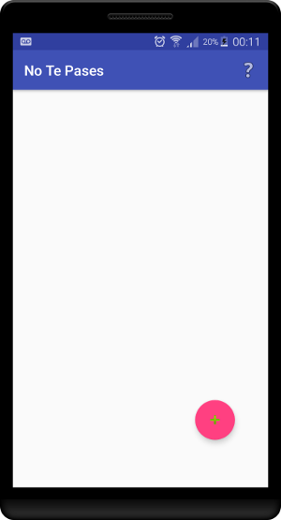
Buscar una Dirección

Slide 2
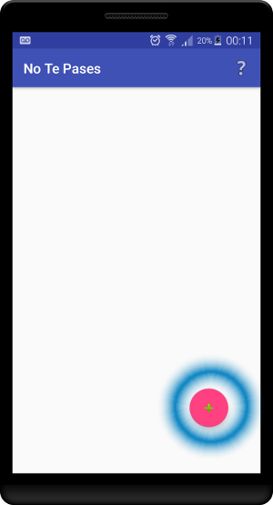
Pulsa “+”

Slide 3
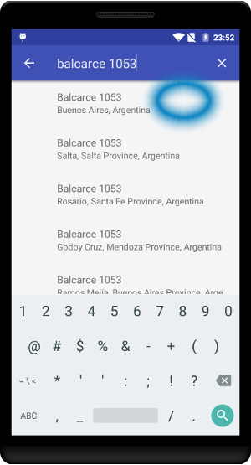
Escribe y selecciona la dirección

Slide 4
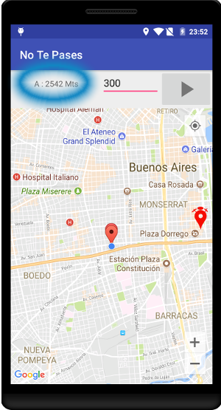
El mapa te indicara la distancia

Slide 5
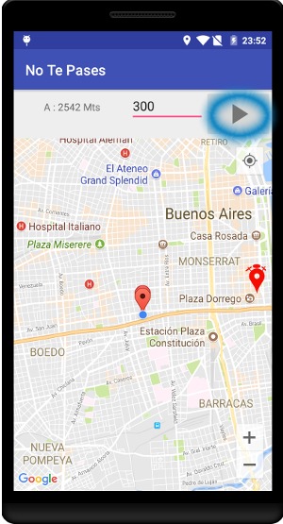
Dale “Play” y comienza tu viaje

